Slide 1
Отчёт о социально-экономическом развитии Новохопёрского муниципального района Воронежской области за 2023 год и о задачах на 2024 год
г. Новохопёрск, 2024 год

Slide 2
Демографическая обстановка, рынок труда
Численность постоянного населения района на 01.01.2024 года составила
35 388 человек.
родилось
187 детей
умерло
588 чел.
миграционная убыль 137 чел.,
переехали в район 687 чел.

Slide 3
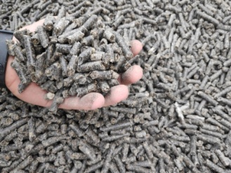
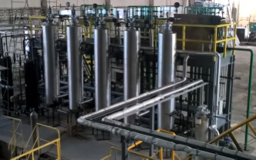
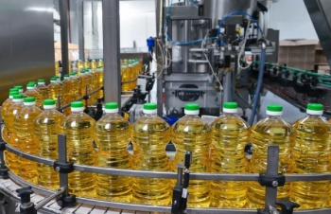
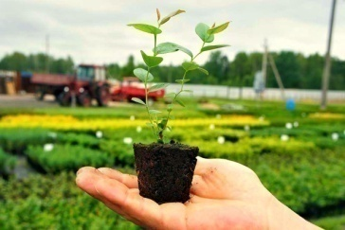
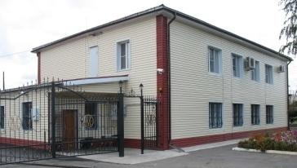
Экономика
Елань-Коленовский сахарный завод
Сумма инвестиций 88,8 млн. руб.
ООО «Этанол спирт»
Сумма инвестиций свыше 300 млн. руб.
ОАО «Завод растительных масел «Новохопёрский»
Объём инвестиций 13,3 млн. руб.
Новый инвестор – компания «Агротехника»
Объём инвестиций 1 млрд. руб.
Ремонтно-механический завод
Объёмы производства за год выросли на 12,5% и составили 270 млн. руб.

Slide 4
Экономика
Объём производства свинины - 81,1 тыс. тонн.
Новохопёрский района надёжно удерживает I место в области по производству свинины.
В 2024 году запускается строительство комбикормового завода мощностью 1200 т./с. Объём инвестиций – 4,5 - 5 млрд. руб.
Всеми хозяйствами района произведено продукции на 15,4 млрд. руб., в том числе:
- животноводческой - на 9,1 млрд. руб.,
- растениеводческой – на 6,4 млрд. руб.
Доля продукции сельского хозяйства в общем объёме производства составила 67%.

Slide 5
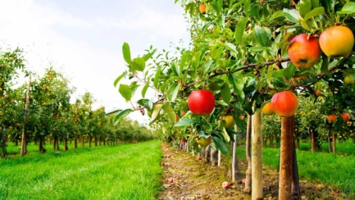
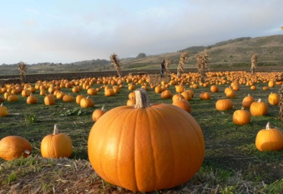
Экономика
Растениеводство (в тыс. т.)
Компанией «МТС-Агро» собран урожай со 124 га яблоневых садов, из них первый урожай с площади 22 га.
ОАО «Племзавод Урожай» расширяет посевные площади под тыкву. В этом году они составили 492 га.

Slide 6
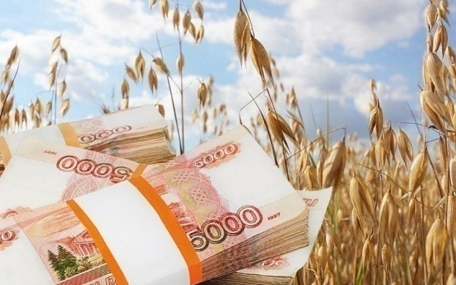
Экономика
Оказана поддержка из районного бюджета на возмещение затрат по приобретению сельхозтехники шести заявителям на сумму 5,1 млн. руб.
Среднемесячная заработная плата в отрасли АПК (в тыс. руб)

Slide 7
Бюджетная политика
Доходы (в тыс.)

Slide 8
Бюджетная политика
2023 год

Slide 9
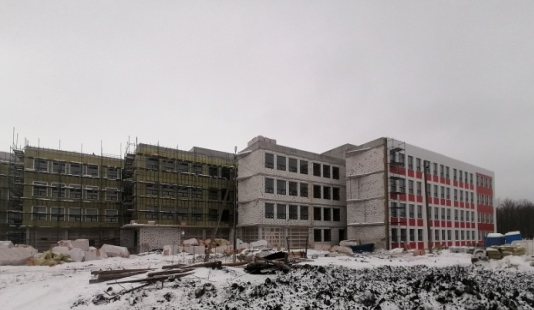
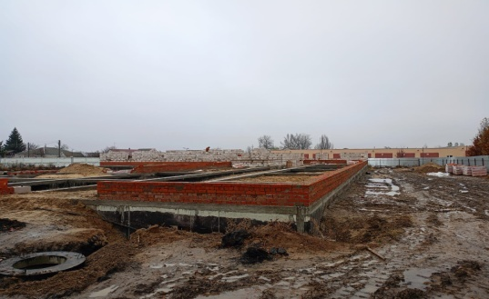
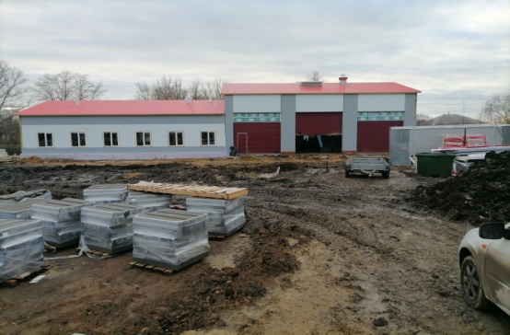
Строительство
Районом привлечены субсидии на сумму более 929 млн. руб.,
освоено более 727 млн. руб.
строительство школы в г. Новохопёрске
строительство детской поликлиники в г. Новохопёрске
строительство пожарного депо в с. Ярки

Slide 10
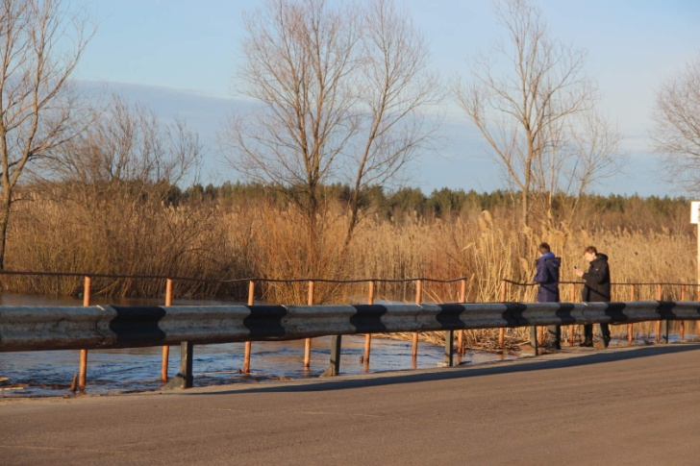
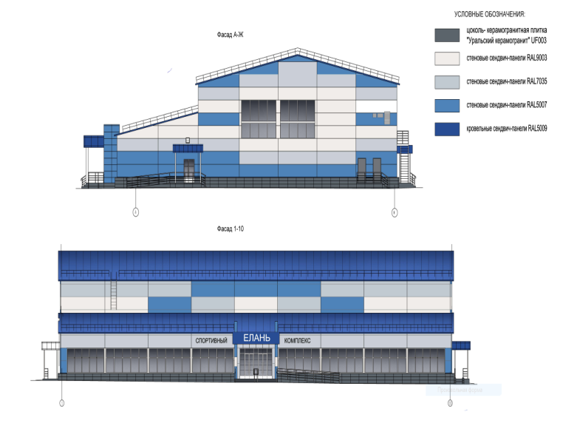
Строительство
ООО «АГРОЭКО» ведутся работы по проектированию двух многоквартирных пятиэтажных жилых домов по 75 квартир каждый. В 2024 году проектирование планируется закончить.
Разрабатывается проект на строительство моста через р. Савала по направлению села Русаново. Строительство запланировано на 2025-2026 годы на сумму 648 млн. руб.
В 2024 году:
ГК «Агроэко» запускает строительство комбикормового завода;
начинается строительство ФОКа в с. Елань-Колено;
капитальный ремонт МКОУ «Елань-Коленовская СОШ №1».

Slide 11
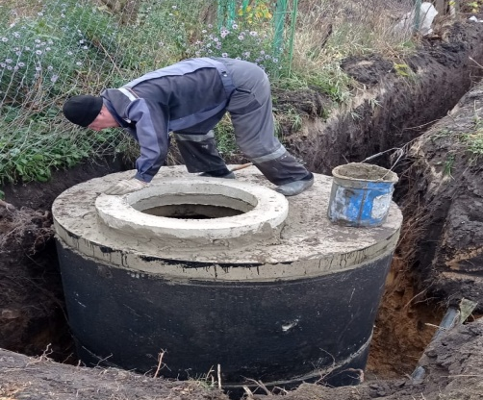
Жилищно-коммунальное хозяйство
Строительство пятой очереди водопроводных сетей в с. Елань-Колено протяженностью 10,2 км.
Реконструкция водосетей протяженностью свыше 4,1 км от нового водозабора в с. Елань-Колено до р.п. Елань-Коленовского
Обновлены водопроводы в посёлках: Новопокровский, Михайловский, Терновский и Централь общей протяжённостью 6,6 км.
Построена КНС за счёт средств муниципального бюджета (10 млн. руб).
На 2024 год:
продолжить работы по строительству водопровода в с. Елань-Колено;
завершение ремонта водопровода в посёлках Централь и Терновском;
начало ремонта системы водоснабжения в с. Пыховке.
получение положительного заключения госэкспертизы на проекты по реконструкции водосетей в г. Новохопёрском, р.п. Новохопёрском, с. Ярки и подача заявок на финансирование.

Slide 12
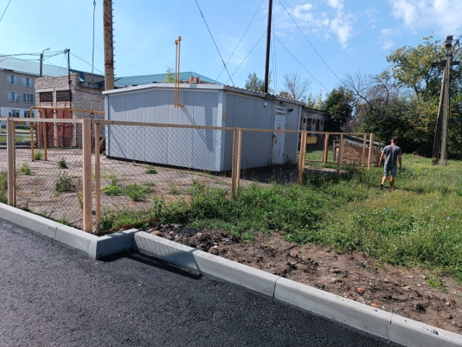
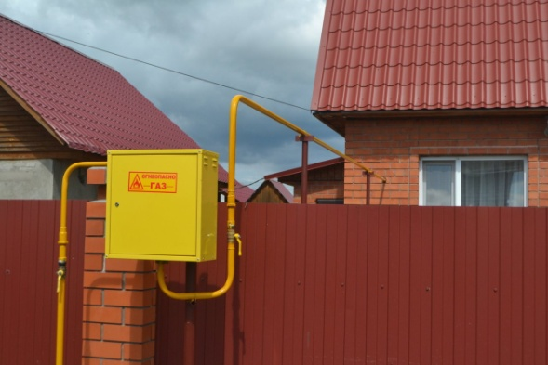
Жилищно-коммунальное хозяйство
В 2023 году в рамках участия в ГП ВО «Энергоэффективность и развитие энергетики» освоено 1,7 млн. руб. на оплату электроэнергии для нужд уличного освещения поселений.
В рамках ГП ВО «Обеспечение качественными жилищно-коммунальными услугами населения Воронежской области» проведен ремонт объектов теплоэнергетического хозяйства учреждений образования на сумму свыше 3 млн. руб. Это замена дымовой трубы в котельной Новохопёрской гимназии № 1, замена котлов и газовой горелки к котлу в котельных Елань-Коленовской СОШ №1 и Ярковской школы.
Уровень газификации домовладений, подлежащих газификации, - 98,11%.
Программой догазификации воспользовались владельцы 332 домовладений, 50 из которых на льготных условиях.
На 2024 год запланировано к подключению ещё 135.

Slide 13
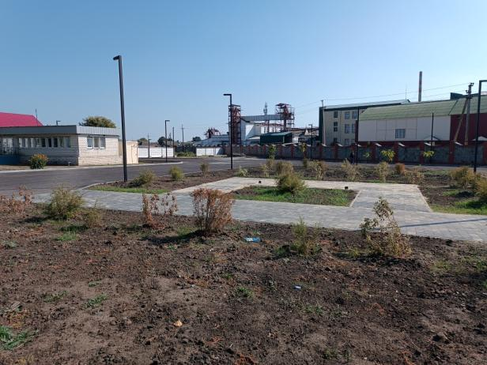
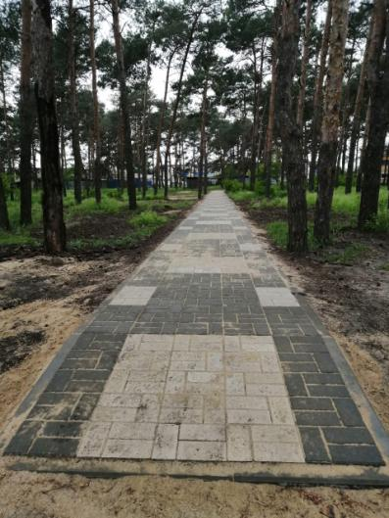
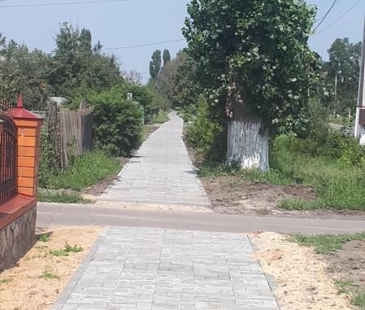
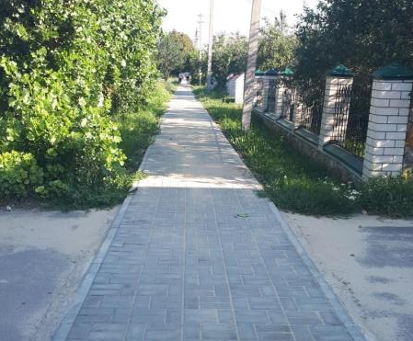
Жилищно-коммунальное хозяйство
В рамках ФП «Формирование комфортной городской среды» благоустроены:
Территория автостанции в г. Новохопёрске
на сумму 6,48 млн. руб. (I этап)
Тротуары в р.п. Елань-Коленовском
на сумму 1,1 млн. руб.
По ГП ВО «Содействие развитию муниципальных образований и местного самоуправления»
Обустроены тротуары в г. Новохопёрске по ул. Тимирязева стоимостью 7,3 млн. руб.

Slide 14
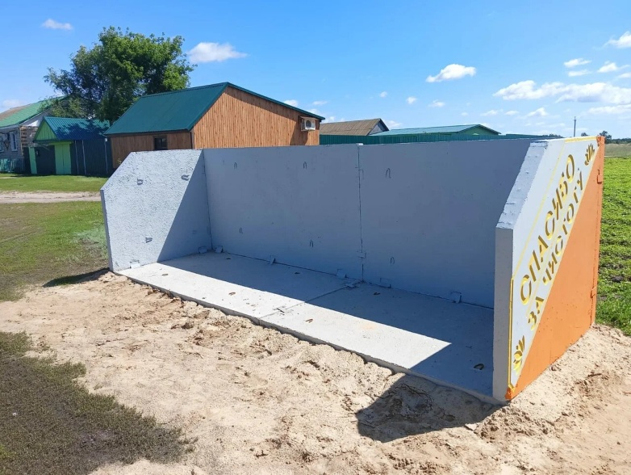
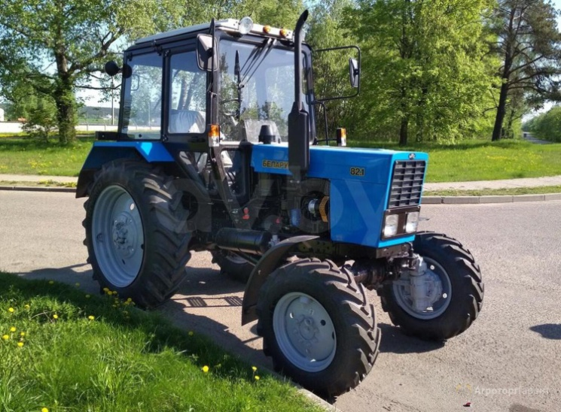
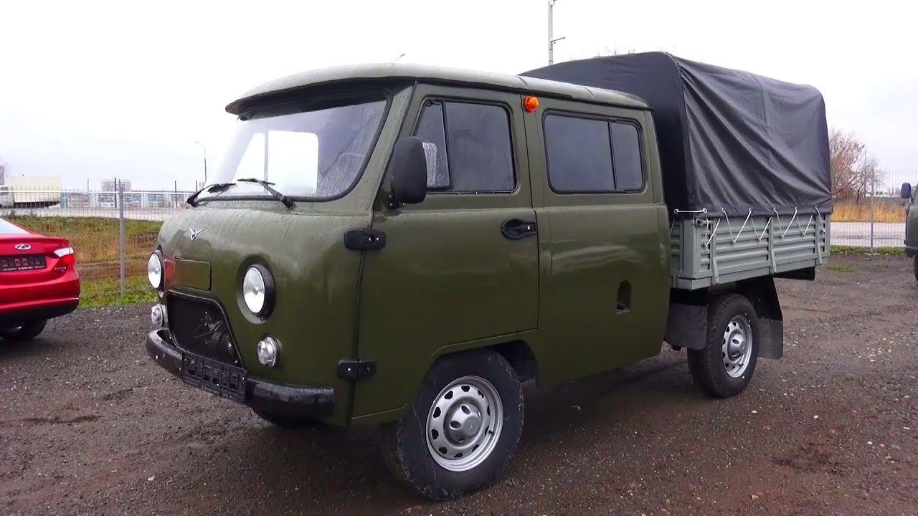
Жилищно-коммунальное хозяйство
В поселениях установлены 116 площадок накопления ТКО на сумму свыше 17,4 млн. руб.
Приобретены для поселений: трактор БЕЛАРУС- 82.1, две машины УАЗ-390945 и оборудование на сумму 11,1 млн. руб.

Slide 15
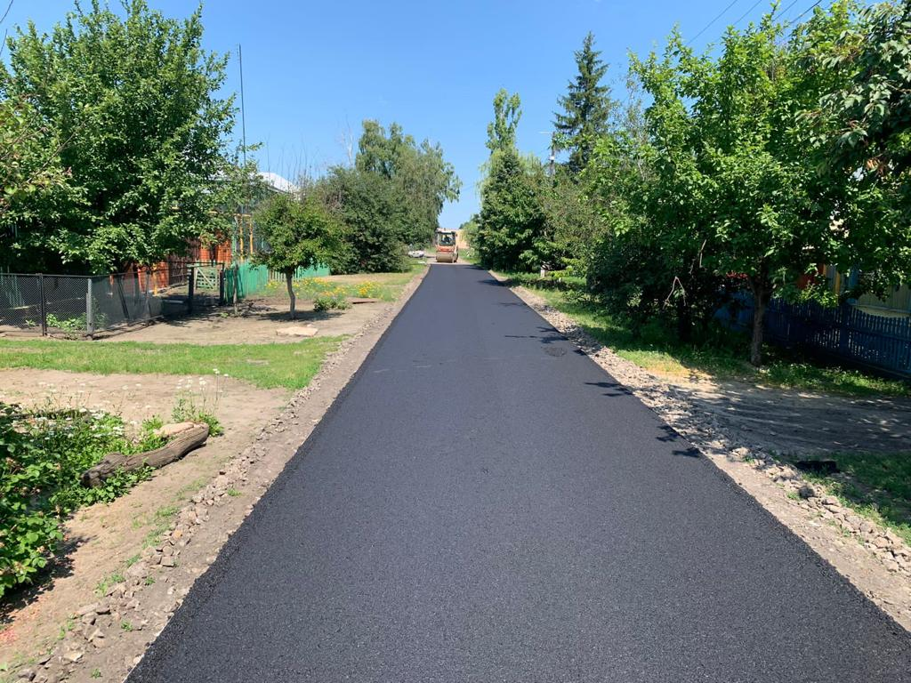
Дорожно-ремонтная деятельность
Объём выделенных субсидий Новохопёрскому району на ремонт автомобильных дорог общего пользования местного значения в рамках ГП ВО «Развитие транспортной системы»
За 5 лет на 420 млн. руб. отремонтировано 165,6 км дорог.

Slide 16
Дорожно-ремонтная деятельность
Качественный состав автомобильных дорог местного значения в Новохопёрском районе по состоянию на 1 января 2024 года
Качественный состав автомобильных дорог регионального значения в Новохопёрском районе по состоянию на 1 января 2024 года
Капитально отремонтирован участок автодороги «Елань-Колено-Воробьевка»-Новохопёрск протяженностью 16,2 км на сумму 219,6 млн. руб.
Произведён текущий ремонт участка автодороги «Новохопёрск-Русаново-Еланский» протяженностью 4,8 км на сумму 23,3 млн. руб.

Slide 17
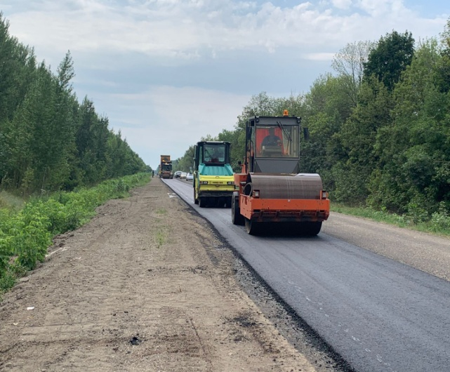
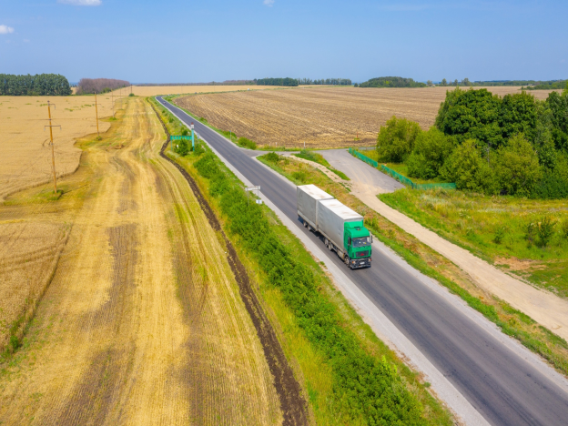
Дорожно-ремонтная деятельность
Объём средств, выделенных ремонт и обустройство
региональных дорог
Общая сумма освоенных средств на ремонт и обустройство дорог местного и регионального значения района составила 355 млн. руб.

Slide 18
Дорожно-ремонтная деятельность
На 2024 год району выделена субсидия из областного бюджета в 148,6 млн. руб. на ремонт дорог общего пользования местного значения, из которых на сельские поселения распределено 61,9 млн. руб.
Задачи на 2024 год :
Добиться включения в план работ капитального ремонта автодороги М «Дон»-Бобров-Таловая-Новохопёрск .
Осуществить устройство освещения вдоль региональной дороги общей протяжённостью 6 км в р.п.Новохопёрском по ул. Урожайной и в с.Пыховка.
Выполнить ПИРы на устройство освещения вдоль дороги М «Дон»-Бобров-Таловая-Новохопёрск протяжённостью 3,5 км на участке от поклонного креста на въезде в город до перекрёстка с кольцевым движением на сёла Красное и Троицкое.
Осуществить капитальный ремонт участка дороги «Елань-Колено-Воробьёвка»-Новохопёрск протяжённостью 10,6 км на сумму 172,5 млн. руб.

Slide 19
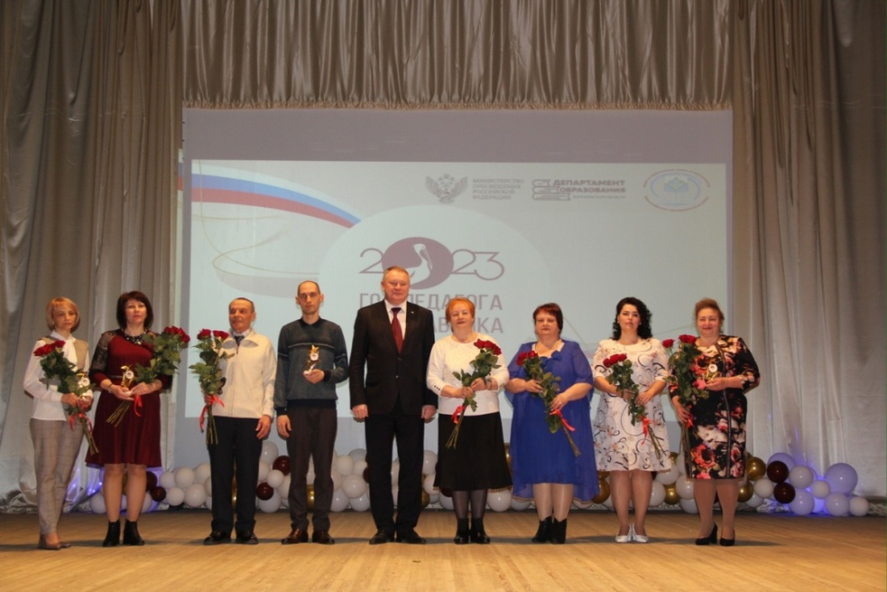
Образование, молодёжная политика
2023 год объявлен Президентом России Годом педагога и наставника.
Педагогические династии
Почётного звания «Заслуженный учитель РФ» удостоена учитель математики Новохопёрской гимназии №1 Оксана Николаевна Глухих.

Slide 20
Образование, молодёжная политика
Объём бюджетного финансирования сферы образования в 2023 году составил
1 млрд. 292,9 млн. руб.

Slide 21
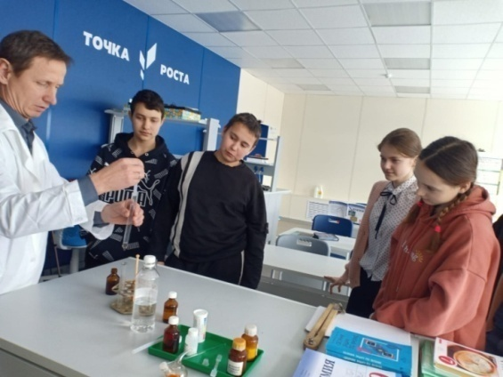
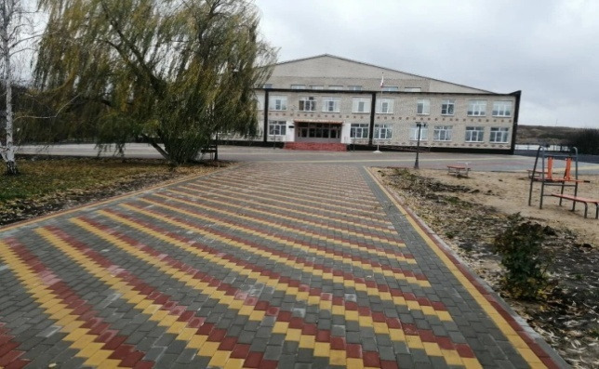
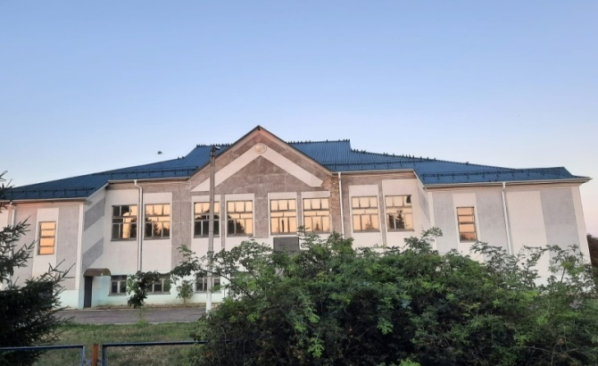
Образование, молодёжная политика
В Новохопёрском районе завершена реализация Федерального проекта «Современная школа». Теперь все школы имеют в своём арсенале Центры образования естественно-научной и технической направленности «Точка роста».
Центр «Точка роста»
в Михайловской школе.
По программе «50% на 50%»:
благоустроена пришкольная территория Троицкой школы,
- отремонтированы кровли Бороздиновской школы и Елань-Коленовского детского сада №1,
- отремонтирован компьютерный класс в МОУ «Новохопёрская ООШ».
Общий объём средств по данной программе составил почти 9,8 млн. руб.
МКОУ «Троицкая СОШ»
МКОУ «Бороздиновская СОШ»

Slide 22
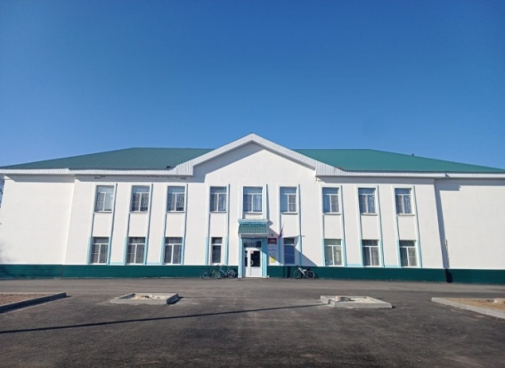
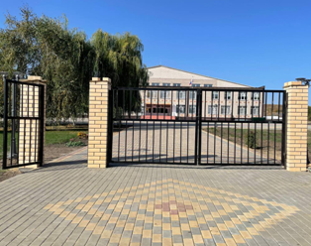
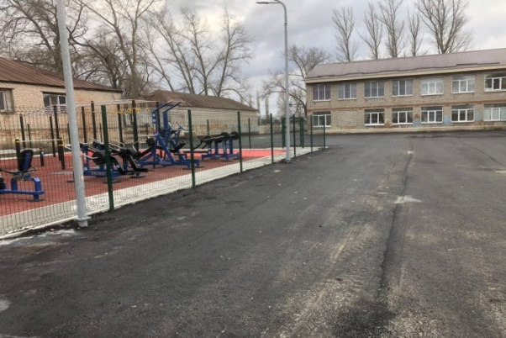
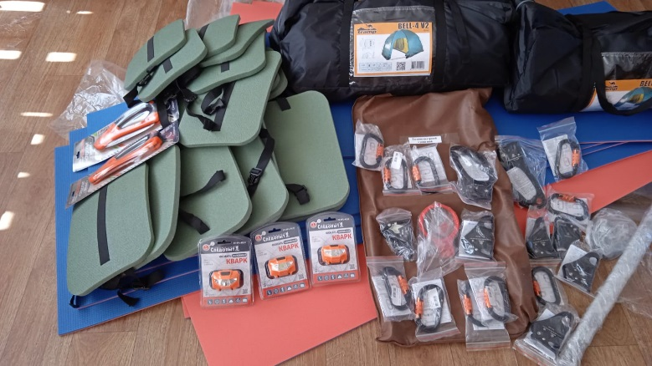
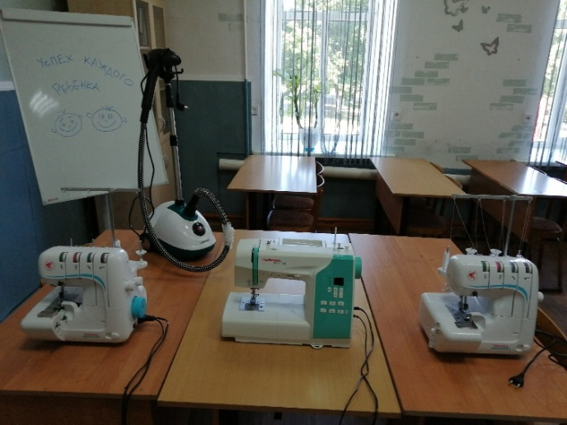
Образование, молодёжная политика
По губернаторскому проекту благоустройства пришкольных территорий районом привлечено 10,4 млн. руб. Обустроены территории Новохопёрской №91 и Краснянской школ. Часть средств были потрачены на установку ограждения в Троицкой школе.
В рамках проекта «Успех каждого ребенка» поставлено оборудование для создания новых мест дополнительного образования в Елань-Коленовскую СОШ №2 (45 мест), Центр дополнительного образования детей» (45 мест) и в Елань-Коленовскую СОШ №1

Slide 23
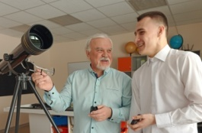
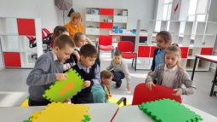
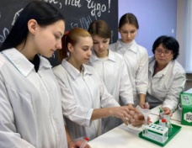
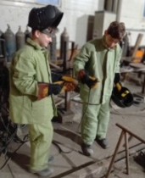
Образование, молодёжная политика
Елань-Коленовская СОШ №2
Новохопёрская СОШ №91
Инновационная площадка федерального уровня
Инновационные площадки регионального уровня
Профессиональное обучение
По итогам рейтингования эффективности деятельности руководителей общеобразовательных организаций в 2023 году в ТОП-50 вошли «Елань-Коленовская СОШ №2» и Бороздиновская школа.
Участниками проекта «Цифровая образовательная среда» стали шесть общеобразовательных организаций.
9 школ реализуют профминимум на базовом уровне,
5 - на основном,
2 - на продвинутом уровне (Новохопёрская гимназия и Елань-Коленовская СОШ №2).

Slide 24
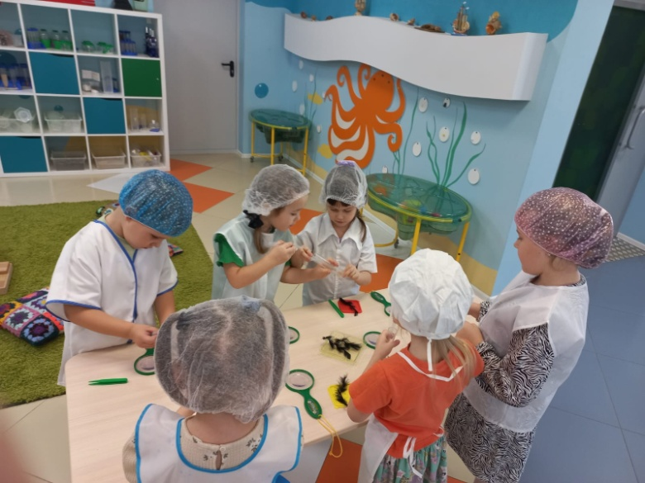
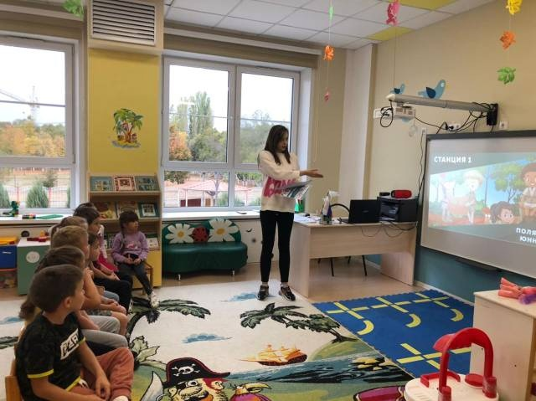
Образование, итоги рейтингования
Достигнута 100% доступность дошкольного образования, в том числе для детей от 0 до 3 лет.
Очередность в детские сады отсутствует.
В статусе инновационных площадок федерального уровня «НИИ дошкольного образования «Воспитатели России» в 2024 году будут работать центр развития ребенка «Пристань детства» и Елань-Коленовский детский сад №1.
В рамках регионального проекта «Успех каждого ребенка» в детских садах осуществляется взаимодействие с различными организациями в сфере образования, культуры, спорта. В семи учреждениях образовательная программа реализуется в сетевой форме.

Slide 25
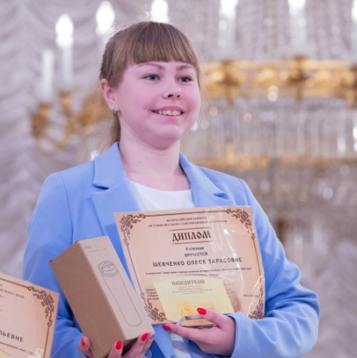
Образование, молодёжная политика
В рамках реализации регионального проекта «Успех каждого ребенка» НП «Образование» с 1 сентября 2023 года открыто 90 новых мест допобразования на базе Центра дополнительного образования детей и в Елань - Коленовской школе №2.
Хлипитько Ирина
Шевченко Олеся
Грибанёва Анна
Дунаева Алёна
Телюкова Анна
Прямяков Иван
Казмалы Игнат
Шпаковский Дмитрий
Костина Елизавета

Slide 26
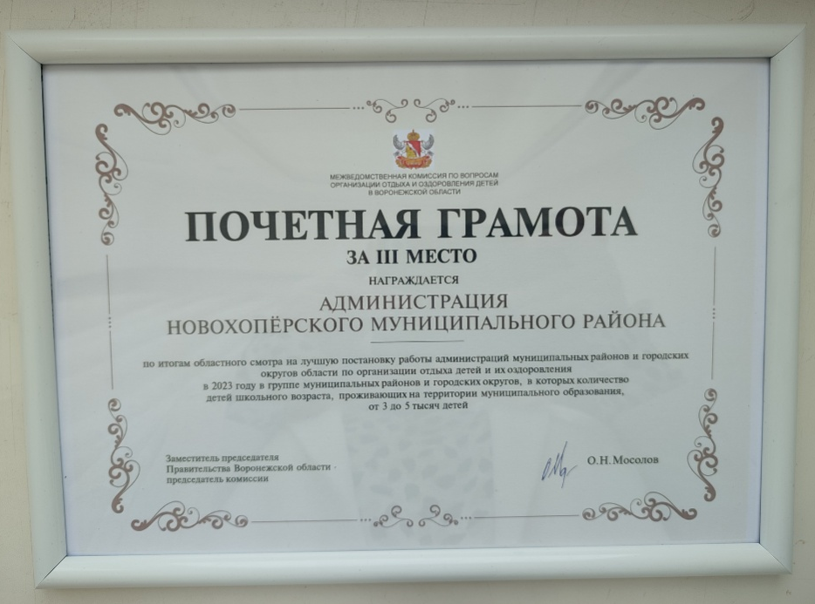
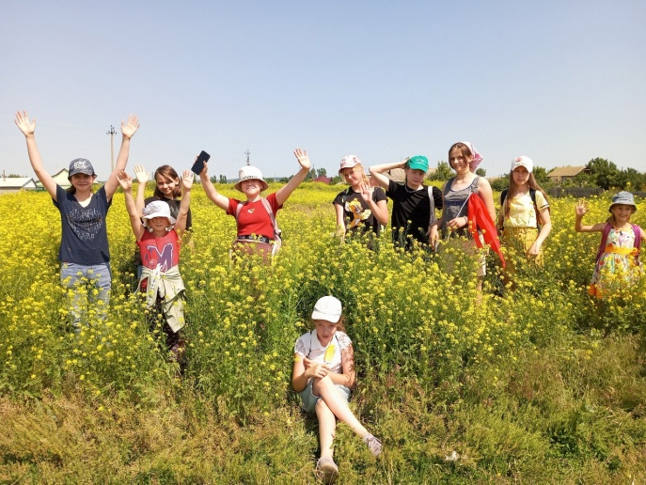
Образование, молодёжная политика
На оздоровление детей в рамках летней оздоровительной кампании 2023 года освоено порядка 5,3 млн. руб.
Новохопёрский район в своей категории занял 3 место по итогам участия в смотре-конкурсе на лучшую постановку работы по организации отдыха детей и их оздоровления.

Slide 27
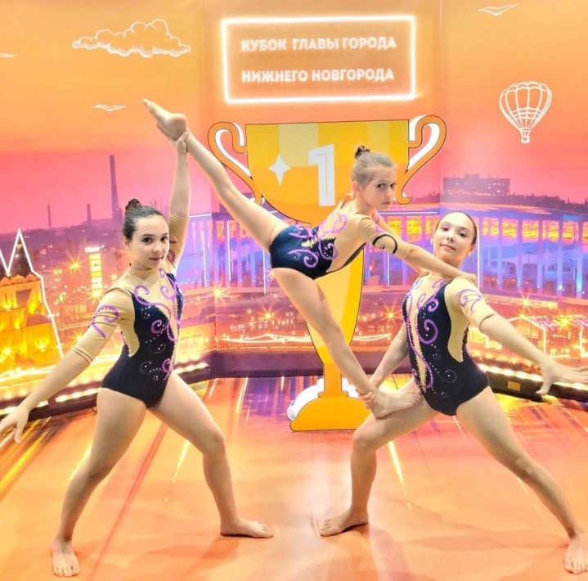
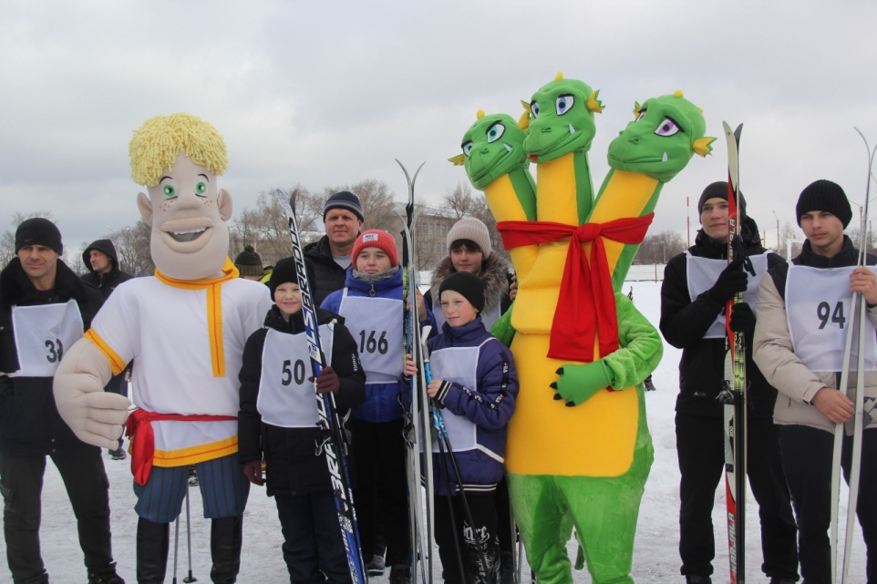
Физическая культура и спорт
В 2023 году из всех источников финансирования на развитие данной сферы израсходовано без малого 26 млн. руб.
Доля граждан, систематически занимающихся физической культурой и спортом, выросла на 3% и составила 67%.
Доля населения, принявшего участие в выполнении нормативов ГТО, выросла на 3% и составила 13,5% (4550 человек).

Slide 28
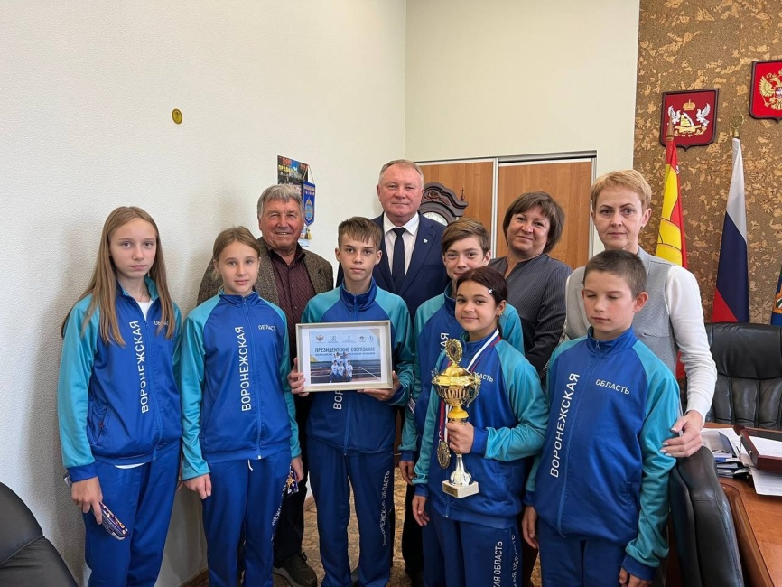
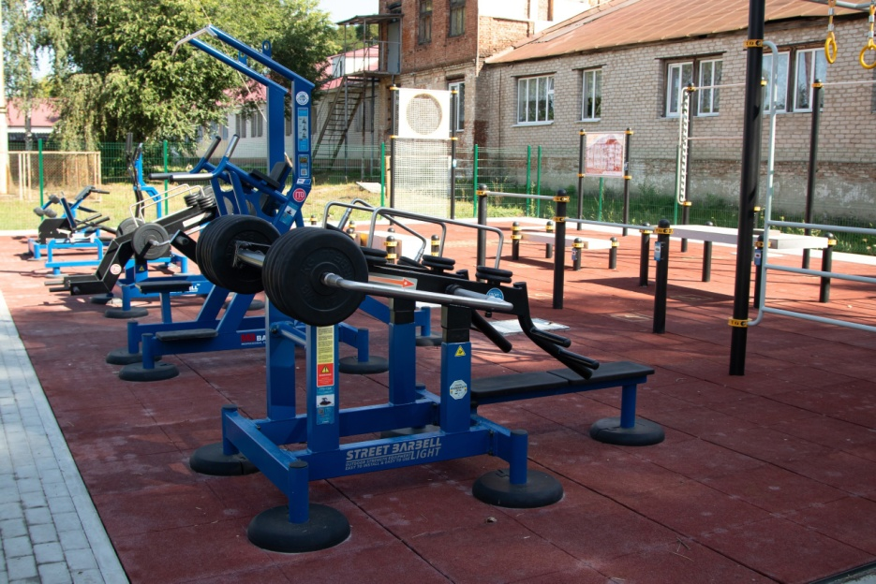
Физкультура и спорт
Команда Краснянской школы под руководством Заслуженного учителя России Бориса Капанадзе отстаивала честь региона на Всероссийских соревнованиях «Президентские состязания» в г. Анапе. Спортсмены на этот раз заняли восьмое место среди лучших команд России из 80 регионов.
На территории Краснянской школы построена спортивная площадка для сдачи норм ГТО, установлены 18 современных спортивных тренажеров для занятий физкультурой.

Slide 29
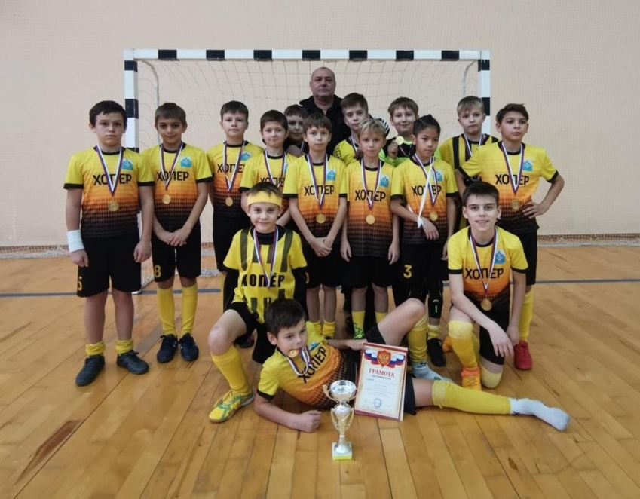
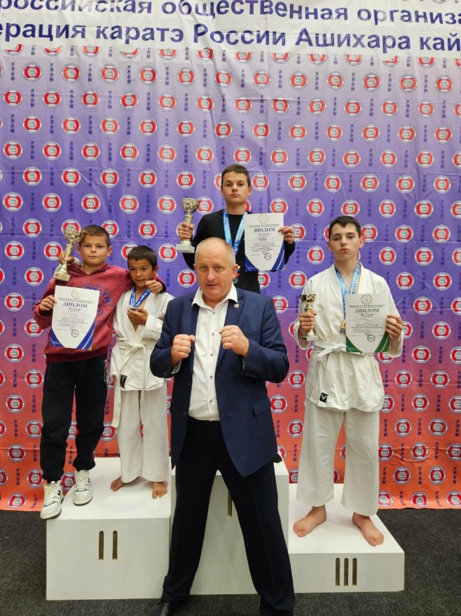
Физкультура и спорт
В рамках общероссийского проекта «Мини-футбол в школу» команда Новохоперской СОШ №91 в возрастной категории 2012-2013 г.р. заняла I место в Воронежской области и будет участвовать в финале соревнований, которые состоятся в марте 2024 года в г. Нижний Новгород.
Обучающиеся Детско-юношеской спортивной школы Чувильский Никита и Кравцов Николай стали призёрами Всероссийских соревнований Федерации каратэ России Ашихара Кайкан, а Громов Владислав стал победителем областного турнира по самбо среди юношей.

Slide 30
Культура
В с. Красном отпраздновали 150-летие со дня рождения Сергея Рахманинова.

Slide 31
Культура
На базе Новопокровского СДК состоялся областной культурный интенсив «Диалог культур»

Slide 32
Культура
Районный фестиваль художественного творчества «Хопёрская звёздочка», собравший более 150 одарённых детей, помог открыть новые творческие имена.
Премяков Иван удостоен премии Правительства Воронежской области за особые достижения в учебной и творческой деятельности одаренных учащихся в сфере культуры и искусства.
На фото Иван Премяков с министром культуры Воронежской области Марией Мазур

Slide 33
Культура
Празднование 95-летия Новохопёрского района
Программа празднования включала в себя массу мероприятий по нескольким направлениям – культура, спорт, образование, а в декабре юбилей района завершили торжественным концертом, на котором все поселения представили свои яркие концертные номера.

Slide 34
Культура
Для Новохопёрской детской школы искусств приобретены музыкальные инструменты, оборудование и учебные материалы. Объём средств на обновление материально-технической базы школы составил более 6 млн. руб.
Благодаря победе школы искусств в областном конкурсе, проводимом АНО «Образ Будущего», приобретены сценические костюмы и обувь для хореографического и фольклорного коллективов на сумму 489 тыс. руб.
В рамках ФП «Культура малой Родины» в Алфёровский СДК приобретены концертные кресла на сумму без малого 500 тыс.руб.

Slide 35
Культура
Автоклуб активно работает в населённых пунктах, в которых нет стационарных домов культуры.
В течение года проведено 159 тематических мероприятий, которые посетило 6782 человека.
Культорганизатор автоклуба Алексей Есин дважды выступал в качестве солиста в программе Первого канала Центрального телевидения «Привет, Андрей».
Участником этой передачи также стал дуэт Елань-Коленовского КСК «Кристалл» «Сестры Романтеевы» - Ирина Божечко и Ольга Сидякина.

Slide 36
Культура
На базе краеведческого музея уже не первый год успешно работает Виртуальный концертный зал. В 2023 году на базе ВКЗ проведено 102 трансляции, которые посмотрело 2,5 тыс. человек.
Благодаря участию культработников в федеральном проекте «Творческие люди» количество специалистов, повысивших квалификацию, составило 17 человек.
По программе «Пушкинская карта» рабоают Новохопёрский краеведческий музей, «Культурно-досуговый центр» г. Новохопёрска и КСК «Кристалл».
До марта 2024 года планируется подключить к «Пушкинской карте» Краснянский КСК «Звездный».

Slide 37
Развитие гражданского общества
Четвёртый год Новохопёрский район удерживает I место в регионе по развитию гражданского общества
2,65 млн. руб. выделено СОНКО на реализацию социальных проектов
АНО ДЛО «Сказка» | проект «Дни Единых действий» вместе с Российским движением детей и молодежи
Приход храма в честь Воскресения Господня | проект «Духовно-нравственное воспитание молодёжи Новохопёрского района»
Новохоперское отделение ВОИ | проект «Сила в единстве»
Реализованы проекты ТОС
При поддержке Ассоциации СМО ВО | 5
При поддержке АНО «Образ Будущего | 6

Slide 38
В 2023 году реализовано 11 проектов ТОС
ТОС «Энергия»
(детская
площадка)
ТОС «Крым
Новохопёрский»
(фотозона)
ТОС «ИСКРА»
(уличное
освещение)
ТОС
«Берёзовский»
(детская
площадка)
ТОС
«Новопокровский»
(въездной знак)
ТОС «Елань-
Коленовский»
(памятный
знак)

Slide 39
В 2023 году реализовано 11 проектов ТОС
ТОС
«Московский»
(благоустройство
зоны отдыха)
ТОС
«Ленинский»
(благоустройство
памятного места)
ТОС
«Заря Востока»
(ограждение
детской площадки)
ТОС
«Бороздиновский»
(памятный
мемориал)
ТОС
«Троицкий»
(спортивная
площадка)

Slide 40
Социальная поддержка граждан
За 2022-2023 г.г. жилищные условия улучшили 34 молодые семьи. В феврале 2024 года свидетельства о праве на получение социальной выплаты получили еще 16 молодых семей, в том числе 1 многодетная и 1 семья участника СВО, а это почти 8,2 млн. рублей. Ежегодно увеличивается размер выплаты на семью.
В 2023 году из средств местного бюджета компенсацию за наём жилых помещений получили 4 медработника на общую сумму 284 500 руб.
За 2023 год отработано 94 обращения от семей участников СВО.

Slide 41
Организационное обеспечение деятельности
Администрации, работа с обращениями граждан
Отдельным юридическим лицом стал отдел финансов.
Создана централизованная бухгалтерия, которая обслуживает сельские поселения.
Организовано централизованное подключение всех поселений к системе электронного документооборота «CompanyMedia 6.0».

Slide 42
Организационное обеспечение деятельности
Администрации, работа с обращениями граждан
Граждан всё так же волнуют вопросы ремонта дорог, уличного освещения, водоснабжения.

Slide 43
Выборы
Состоялись конкурсы по отбору кандидатур на должности глав двух городских поселений.
В сентябре состоялись выборы Губернатора Воронежской области, на которых жители уверенно подержали кандидатуру Александра Викторовича Гусева.
Главой городского поселения –
г. Новохопёрск стал Мурат Валерьевич Шамаев
Главой Елань-Коленовского городского поселения снова избран Николай Викторович Селин

Slide 44
Задачи 2024 года
Экономика
Стратегическая задача - формирование благоприятного инвестиционного климата.
Одним из крупных инвестпроектов в 2024 году станет строительство компанией «Агроэко» комбикормового завода мощностью 1200 тонн в сутки с логистическим центром.
В этом году новый инвестор - компания «Агротехника» - осуществит запуск строительства плодово-ягодного агропромышленного комплекса стоимостью 1 млрд. руб.
Модернизацию производств также продолжат Краснянский спиртзавод и Елань-Коленовский сахарный завод.

Slide 45
Задачи 2024 года
Строительство/ремонт/благоустройство
- сдача в эксплуатацию новой школы;
- навёрстывание темпа строительства детской поликлиники;
- строительство физкультурно-оздоровительного комплекса в с. Елань-Колено;
- капитальный ремонт Елань-Коленовской школы №1;
- ремонт кровли детского сада «Светлячок» в р.п. Елань-Коленовском;
- ремонт здания автостанции;
- благоустройство (первая очередь) торговой площади в р.п. Елань-Коленовском по ул. Базарной;
- ремонт памятника «Родина Мать» и стелы в парке Победы г. Новохопёрска;
- благоустройство территории у Бороздиновского сельского дома культуры;
- добиться включения в программу на финансирование Терновского дома культуры;
- установка вышки сотовой связи в Терновском сельском поселении;
- установка системы уличного освещения по ул. Клинической в г. Новохопёрске.

Slide 46
Задачи 2024 года
Водоснабжение/ водоотведение
- продолжение строительства разводящих сетей в с. Елань-Колено;
завершить текущий ремонт наружных сетей водопровода в пос. Терновском и пос. Централь, а также начать работы в с. Пыховке;
добиться получения положительного заключения государственной экспертизы на строительство водопроводных сетей по с. Ярки, по г. Новохопёрску и р.п. Новохопёрскому;
добиться включения проекта по реконструкции канализационных сетей и очистных сооружений в г. Новохопёрске в программу на финансирование;
- подготовка документации на финансирование проекта по реконструкции водосетей в р.п. Елань-Коленовском.

Slide 47
Задачи 2024 года
Дорожная деятельность
- завершение капитального ремонта автомобильной дороги «Елань-Колено-Воробьевка»-Новохопёрск;
- добиться включения в план работ капитального ремонта автодороги М «Дон»-Бобров-Таловая-Новохопёрск» от границы с Таловским районом через р.п. Елань-Коленовский и автодороги «Елань-Колено-Бутурлиновка» проходящей через село Елань-Колено по улицам: Деревягина, Большевик, Красный Октябрь, 1-Мая (поврежденной в результате ремонта путепровода над железной дорогой и объезда через с. Елань-Колено транзитного большегрузного транспорта) протяженностью около 14 км.;
- добиться включения в план работ капитального ремонта автодороги М «Дон»-Бобров-Таловая-Новохопёрск» от границы с Таловским районом через р.п. Елань-Коленовский до путепровода над железной дорогой протяженностью 7 км.;
- осуществить устройство освещения вдоль региональной дороги «Елань-Колено-Воробьевка»-Новохопёрск общей протяженностью 6 км на участках: в р.п.Новохопёрском по ул.Урожайной – 3,2 км и в с. Пыховке по ул. Советской – 2,9 км.;
- выполнить проектно-изыскательские работы на устройство освещения вдоль региональной дороги М «Дон»-Бобров-Таловая-Новохопёрск» протяженностью 3,5 км на участке от поклонного креста на въезде в город до перекрёстка с кольцевым движением на сёла Красное и Троицкое.

Slide 49
БЛАГОДАРЮ
ЗА ВНИМАНИЕ!

